Slide 1
7-3
These materials are by the Kongki Ka Project and are made available to you under the terms of the Creative Commons Attribution ShareAlike license 4.0.
You have permission to share and redistribute these materials in any format and to make reasonable revisions and adaptations of this translation, provided that:
You include the above licence and source information.
If you redistribute these materials or create derivatives, you must distribute your contributions under the same license as the original.
The Holy Bible, Berean Standard Bible, BSB is produced in cooperation with Bible Hub, Discovery Bible, OpenBible.com, and the Berean Bible Translation Committee. This text of God's Word has been dedicated to the public domain.
Hindi text is from Free Bibles India. This translation is made available under the terms of a Creative Commons Attribution-ShareAlike 4.0 International License.

Slide 2
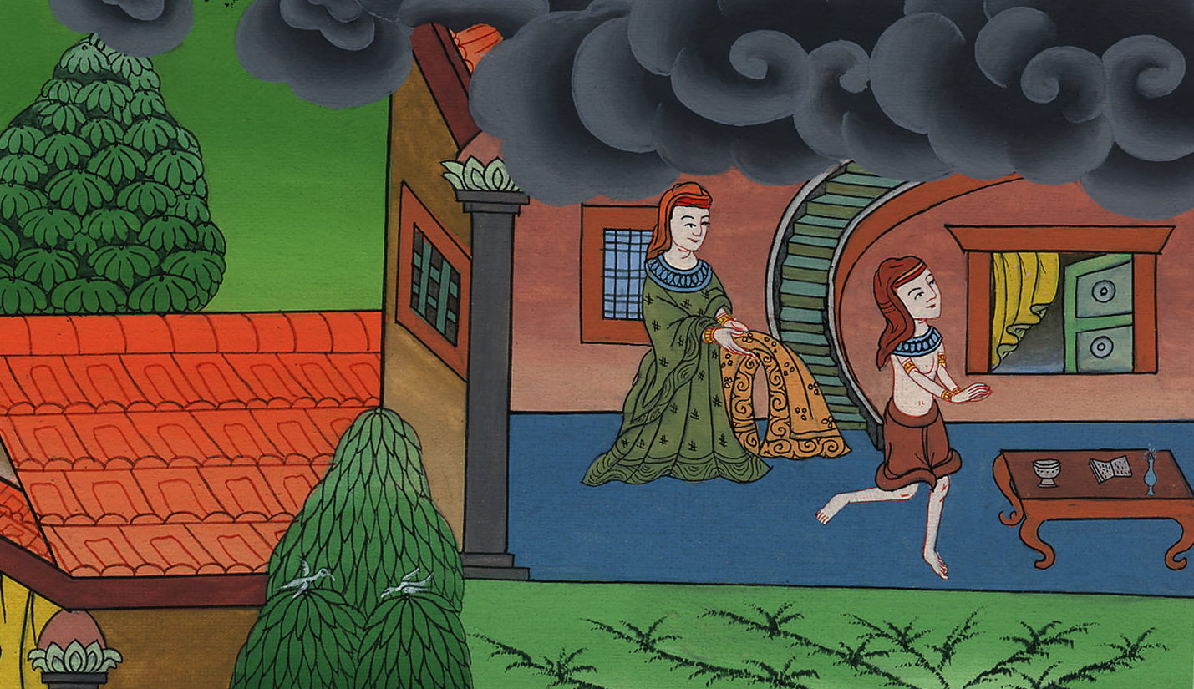
पोतीपर के घर में याकूब
उत्पत्ति 37:36; 39:1-20
This work is licensed under a Creative Commons Attribution-ShareAlike 4.0 International License
Notes:
checked

Slide 3
In Potiphar’s house – Genesis 37:36; 39:1-20
पोतीपर के घर में उत्पत्ति 37:36; 39:1-20

Slide 4
पोतीपर के घर में याकूब
उत्पत्ति 37:36; 39:1-20

Slide 5
36 Meanwhile, the Midianites c sold Joseph in Egypt to Potiphar, an officer of Pharaoh and captain of the guard.
36 इस बीच मिद्यानियों ने यूसुफ को मिस्र में ले जाकर पोतीपर नामक, फ़िरौन के एक हाकिम, और अंगरक्षकों के प्रधान, के हाथ बेच डाला।

Slide 6
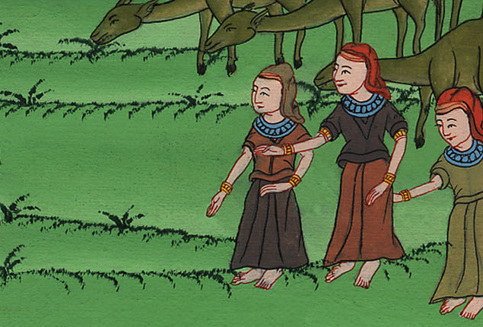
उत्पत्ति 37:36

Slide 7
2 And the LORD was with Joseph, and he became a successful man, serving in the household of his Egyptian master.
2 यूसुफ अपने मिस्री स्वामी के घर में रहता था, और यहोवा उसके संग था; इसलिए वह सफल पुरुष हो गयाa।

Slide 8
उत्पत्ति 39:2

Slide 9
3 When his master saw that the LORD was with him and made him prosper in all he did,
3 और यूसुफ के स्वामी ने देखा, कि यहोवा उसके संग रहता है, और जो काम वह करता है उसको यहोवा उसके हाथ से सफल कर देता है।

Slide 10
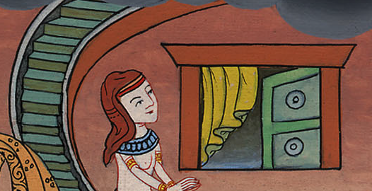
उत्पत्ति 39:3

Slide 11
4 Joseph found favor in his sight and became his personal attendant.
Potiphar put him in charge of his household and entrusted him with everything he owned.
4 तब उसकी अनुग्रह की दृष्टि उस पर हुई, और वह उसकी सेवा टहल करने के लिये नियुक्त किया गया; फिर उसने उसको अपने घर का अधिकारी बनाकर अपना सब कुछ उसके हाथ में सौंप दिया।

Slide 12
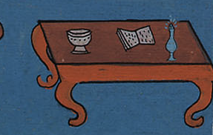
उत्पत्ति 39:4

Slide 13
6 So Potiphar left all that he owned in Joseph’s care; he did not concern himself with anything except the food he ate.
Now Joseph was well-built and handsome
6 इसलिए उसने अपना सब कुछ यूसुफ के हाथ में यहाँ तक छोड़ दिया कि अपने खाने की रोटी को छोड़, वह अपनी सम्पत्ति का हाल कुछ न जानता था।
यूसुफ सुन्दर और रूपवान था।

Slide 14
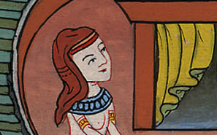
उत्पत्ति 39:6

Slide 15
7 and after some time his master’s wife cast her eyes upon Joseph and said, “Sleep with me.”
7 इन बातों के पश्चात् ऐसा हुआ, कि उसके स्वामी की पत्नी ने यूसुफ की ओर आँख लगाई और कहा, “मेरे साथ सो।”

Slide 16
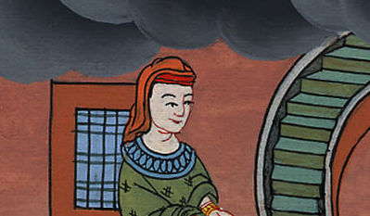
उत्पत्ति 39:7

Slide 17
8 But he refused. “Look,” he said to his master’s wife, “with me here, my master does not concern himself with anything in his house, and he has entrusted everything he owns to my care.
8 पर उसने अस्वीकार करते हुए अपने स्वामी की पत्नी से कहा, “सुन, जो कुछ इस घर में है मेरे हाथ में है; उसे मेरा स्वामी कुछ नहीं जानता, और उसने अपना सब कुछ मेरे हाथ में सौंप दिया है।

Slide 18
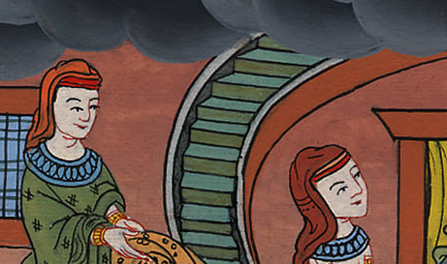
उत्पत्ति 39:8

Slide 19
10 Although Potiphar’s wife spoke to Joseph day after day, he refused to go to bed with her or even be near her.
10 और ऐसा हुआ कि वह प्रतिदिन यूसुफ से बातें करती रही, पर उसने उसकी न मानी कि उसके पास लेटे या उसके संग रहे।

Slide 20
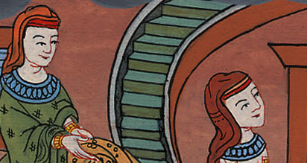
उत्पत्ति 39:10

Slide 21
11 One day, however, Joseph went into the house to attend to his work, and not a single household servant was inside.
11 एक दिन क्या हुआ कि यूसुफ अपना काम-काज करने के लिये घर में गया, और घर के सेवकों में से कोई भी घर के अन्दर न था।

Slide 22
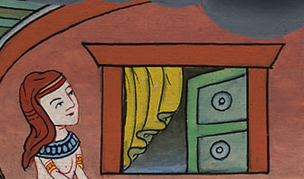
उत्पत्ति 39:11

Slide 23
12 She grabbed Joseph by his cloak and said, “Sleep with me!” But leaving his cloak in her hand, he escaped and ran outside.
12 तब उस स्त्री ने उसका वस्त्र पकड़कर कहा, “मेरे साथ सो,” पर वह अपना वस्त्र उसके हाथ में छोड़कर भागा, और बाहर निकल गया।

Slide 24
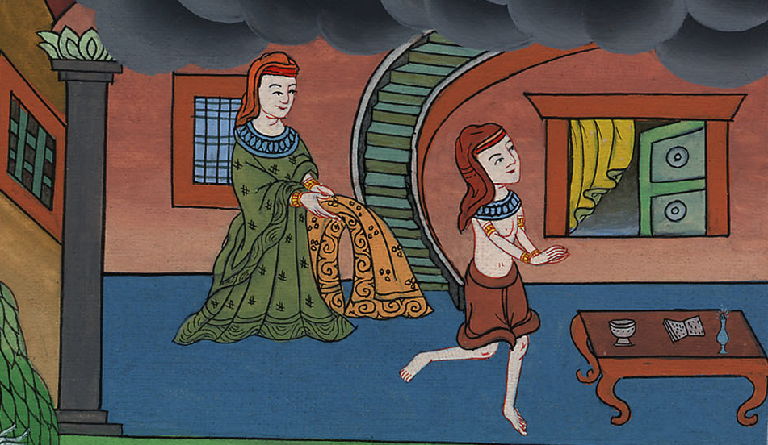
उत्पत्ति 39:12

Slide 25
16 So Potiphar’s wife kept Joseph’s cloak beside her until his master came home.
16 और वह उसका वस्त्र उसके स्वामी के घर आने तक अपने पास रखे रही।

Slide 26
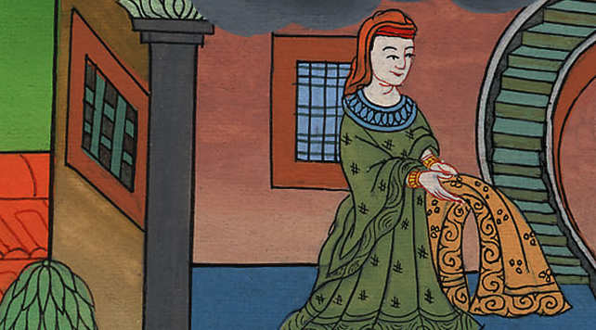
उत्पत्ति 39:16

Slide 27
17 Then she told him the same story: “The Hebrew slave you brought us came to me to make sport of me,
17 तब उसने उससे इस प्रकार की बातें कहीं, “वह इब्री दास जिसको तू हमारे पास ले आया है, वह मुझसे हँसी करने के लिये मेरे पास आया था;

Slide 28
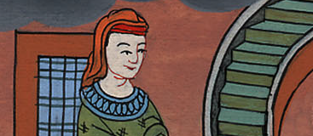
उत्पत्ति 39:17

Slide 29
18 but when I screamed for help, he left his cloak beside me and ran out of the house.”
18 और जब मैं ऊँचे स्वर से चिल्ला उठी, तब वह अपना वस्त्र मेरे पास छोड़कर बाहर भाग गया।”

Slide 30
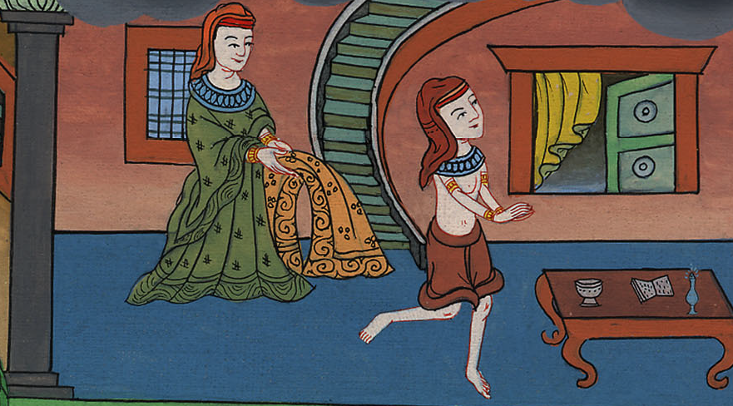
उत्पत्ति 39:18

Slide 31
19 When his master heard the story his wife told him, saying, “This is what your slave did to me,” he burned with anger.
19 अपनी पत्नी की ये बातें सुनकर कि तेरे दास ने मुझसे ऐसा-ऐसा काम किया, यूसुफ के स्वामी का कोप भड़का।

Slide 32
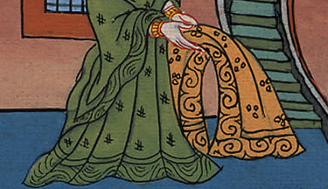
उत्पत्ति 39:19

Slide 33
20 So Joseph’s master took him and had him thrown into the prison where the king’s prisoners were confined.
While Joseph was there in the prison,
20 और यूसुफ के स्वामी ने उसको पकड़कर बन्दीगृह में, जहाँ राजा के कैदी बन्द थे, डलवा दिया; अतः वह उस बन्दीगृह में रहा।

Slide 34
उत्पत्ति 39:20

